Slide 1
Статистика звезд различных классов светимости и фотометрически неразрешенные взаимодействующие двойные
О.Малков (malkov@inasan.ru) и соавторы

Slide 2
Статистика звезд различных классов светимости Главной последовательности и фотометрически неразрешенные взаимодействующие полуразделенные двойные
О.Малков (malkov@inasan.ru) и соавторы

Slide 3
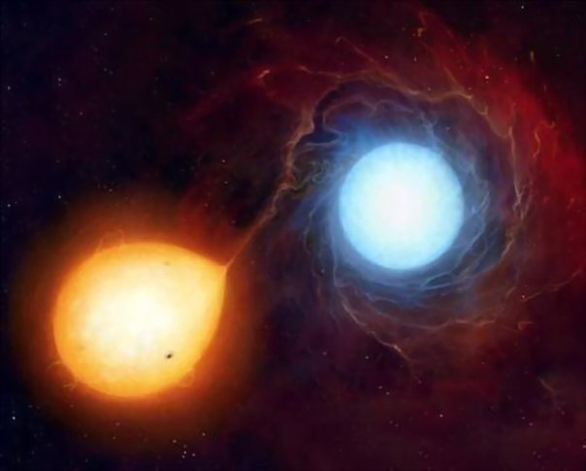
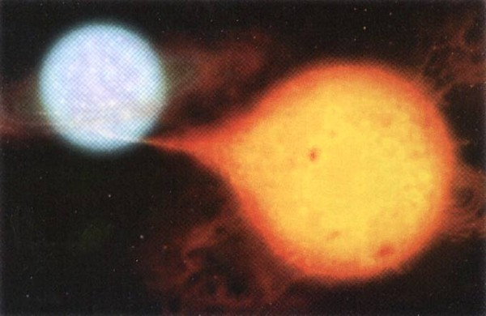
Algols: edge-on/pole-on

Slide 4
Цель работы: cопоставить - численность звезд, классифицируемых как алголи по данным о кривых блеска, - и полуразделенных систем с такими же компонентами, у которых затмения не наблюдаются. Зачем это нужно: даже если предположить, что аккреторы – нормальные звезды ГП (а это не так!), то интегральный блеск системы завышен (из-за донора): искажается функция светимости (и, следовательно, НФМ), СМС, недооценивается локальная скрытая масса…

Slide 5
План
Моделирование ансамбля алголей
Сравнение с наблюдательными (каталогизированными) данными
Оценка доли полуразделенных систем без затмений, выводы

Slide 6
Наблюдательные типы (классических) алголей
II
III
I
Регулярные (обычные): 70%
Инверсные («перевернутые»): 30%
Маргинальные: всего несколько объектов (HH Car. KU Cyg, …)

Slide 7
SD systems classification (introduced by Popper 1980)
Algol systems, in which the more massive component lies in the range from middle B to early F, and the other is of type F or later.
Hot semidetached systems: more massive systems in which the hotter component is an early B-type star and the cooler of type B or early A), cool semidetached systems.
Cool semidetached systems: later subgiant and giant system.

Slide 8
Моделирование ансамбля алголей
Масса главного компонента (массивные горячие аккреторы): степенное распределение dlogN/dlogm от 1 до 5 масс Солнца [Еретнова, Свечников 1994, АЖ 71, 546].
Отношение масс компонентов: степенное распределение dlogN/dlogq от 0.10 до 0.75 [Свечников и др. 1989, НИАС 67, 15].

Slide 9
Моделирование ансамбля алголей
Большая полуось орбиты: равномерное распределение dlogN/dloga для log(a/R₀) от 0.7 до 1.5 [Еретнова, Свечников 1994: 0.5-1.3].
Эксцентриситет e=0.
Ориентация орбиты: разыгрываются элементы Кемпбелла (i, Ω, ω).

Slide 10
Моделирование ансамбля алголей
Вычисление радиусов: предполагается, что главный компонент лежит на ГП, а вторичный заполняет полость Роша.
Определяется, является ли система затменной и, если да, вычисляются блеск в максимуме (температура, радиус, расстояние, поглощение), глубина главного минимума, период.

Slide 11
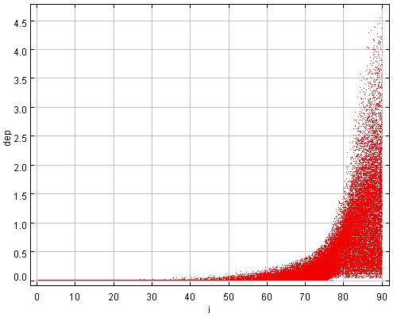
Моделирование ансамбля алголей
Зависимость глубины затмения (mag) от угла наклона орбиты I (deg)

Slide 12
План
Моделирование ансамбля алголей
Сравнение с наблюдательными (каталогизированными) данными
Оценка доли полуразделенных систем без затмений, выводы

Slide 13
Каталог затменных переменных звезд CEV: 7200 объектов
Базируется на ОКПЗ (~15 параметров: m, A1, A2, P, SpT, MinII-MinI, DI, …), но содержит обновленные данные [Malkov et al. 2006, A&A 446, 785; Avvakumova et al. 2013, AN 334, 860].
Включает эволюционный класс системы (DM, DG, SA, SC, CW, …), он известен для ~1000 систем.
Системы, не имевшие эволюционного класса, классифицированы (~4700 систем) на основе наблюдательных параметров [Avvakumova and Malkov 2014, MNRAS 444, 1982].
На трех следующих слайдах на рисунках синим помечены системы из п.2, а красным – системы из п.п. 2 и3.

Slide 14
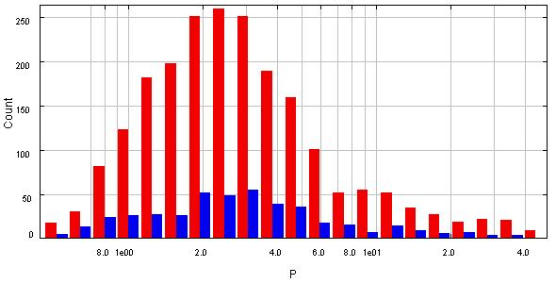
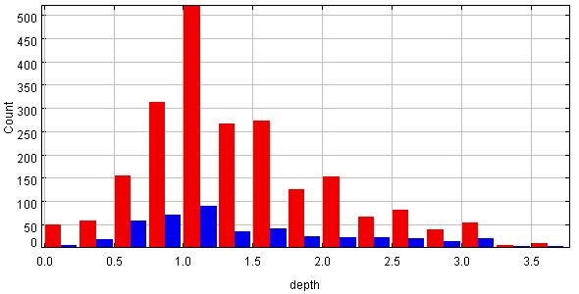
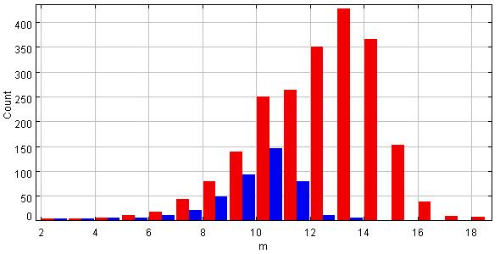
Каталогизированные алголи: блеск, глубина минимума, период
Оригинальные и все звезды, классифици-рованные как Алголи

Slide 15
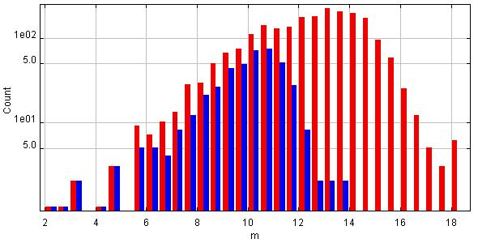
Каталогизированные алголи: о полноте выборки
m=10.5

Slide 16
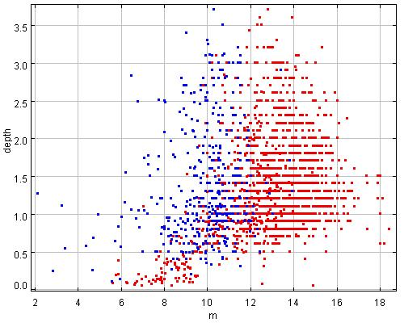
Каталогизированные алголи: блеск – глубина минимума

Slide 17
Учет эффектов селекции (резюме)
Отсекаются звезды слабее 10.5 mag
Учитывается увеличение предельной (минимальной) глубины минимума с ослаблением блеска
Отсекаются звезды со слишком «мелкими» минимумами (<0.05 mag) – в каталоге их нет

Slide 18
Сравнение модели с наблюдениями: распределение по глубине главного минимума

Slide 19
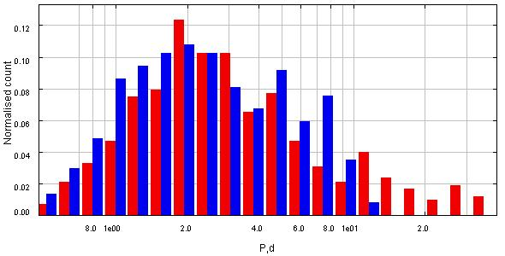
Сравнение модели с наблюдениями: распределение по периоду

Slide 20
План
Моделирование ансамбля алголей
Сравнение с наблюдательными (каталогизированными) данными
Оценка доли полуразделенных систем без затмений, выводы

Slide 21
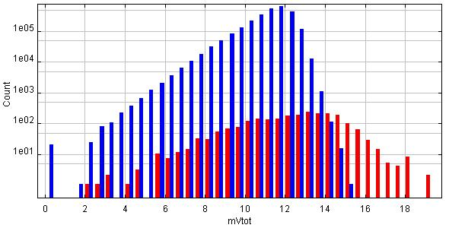
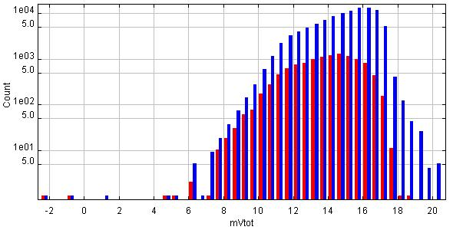
Модель, алголи: все и затменные
Наблюдения: CEV-алголи и звезды Tycho

Slide 22
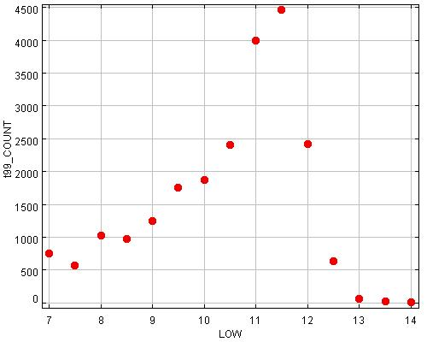
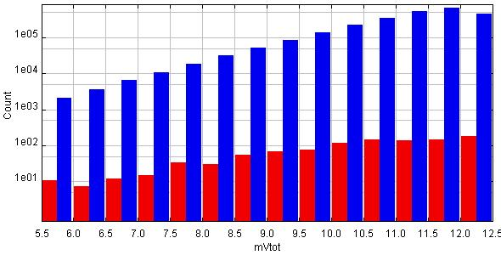
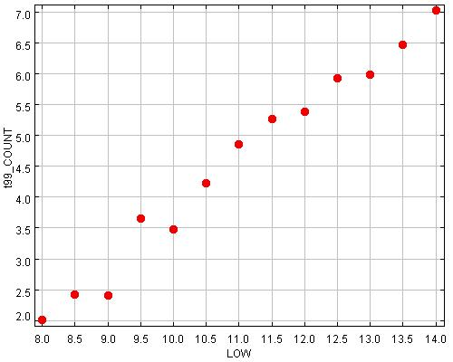
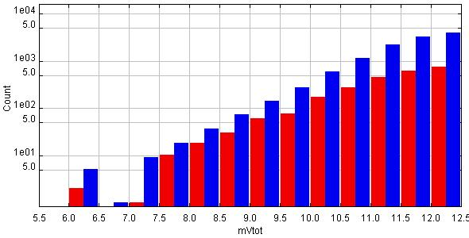
Доля неучтенных алголей
Наблюдаемые: все / алголи
Полуразделенные: все / переменные

Slide 23
Можно ли пренебречь этим эффектом?

Slide 24
Яркие (V<5m) SD-системы: спектральные классы

Slide 25
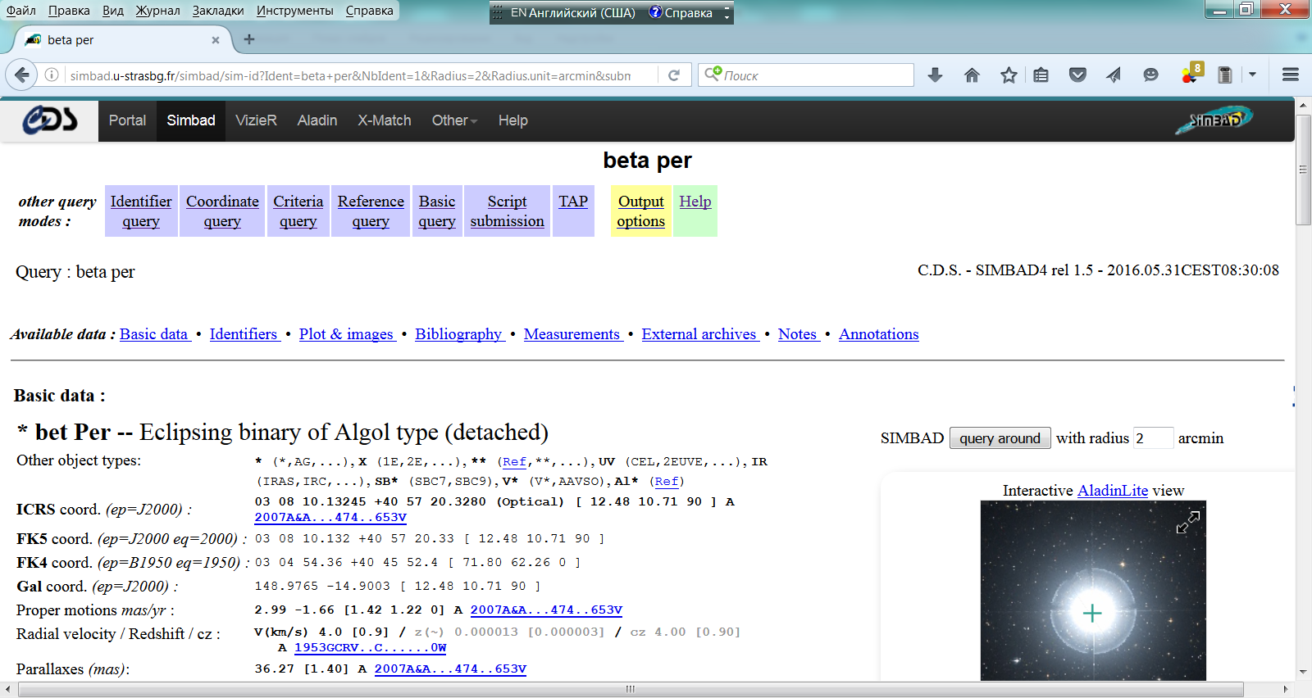
SIMBAD: запрос “beta Per”

Slide 26
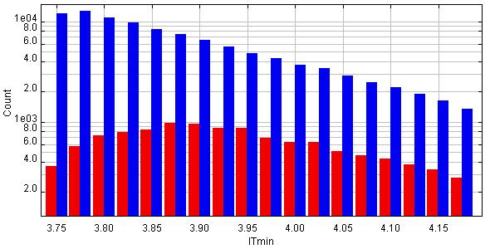
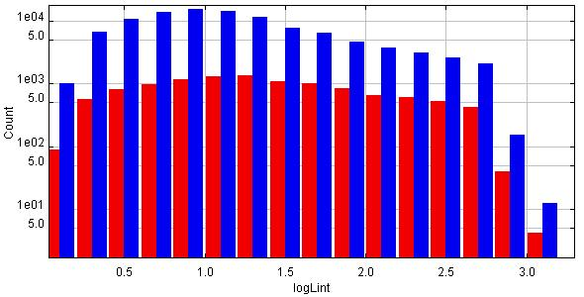
Распределения по log T_{eff},(горячего компонента), log L_{bol} (системы в максимуме блеска)
G0
A0
G0
A0

Slide 27
Можно ли пренебречь этим эффектом?
Основной удар наносится по Главной последовательности (а на распределении звезд Tycho по яркости были показаны все звезды).
Эффект сильнее для холодных звезд.
Исследован только один наблюдательный тип – алголи (2200 из 7200 каталогизированных систем).
Здесь предполагалось, что затменная с глубиной минимума > 0.05 mag обнаруживается с вероятностью P = 1

Slide 28
Благодарности
РФФИ: 15-02-04053, 16-07-01162
Научная школа НШ-9951.2016.2
Местный оргкомитет – за прекрасную организацию конференции
Аудиторию – за внимание

